Slide 1


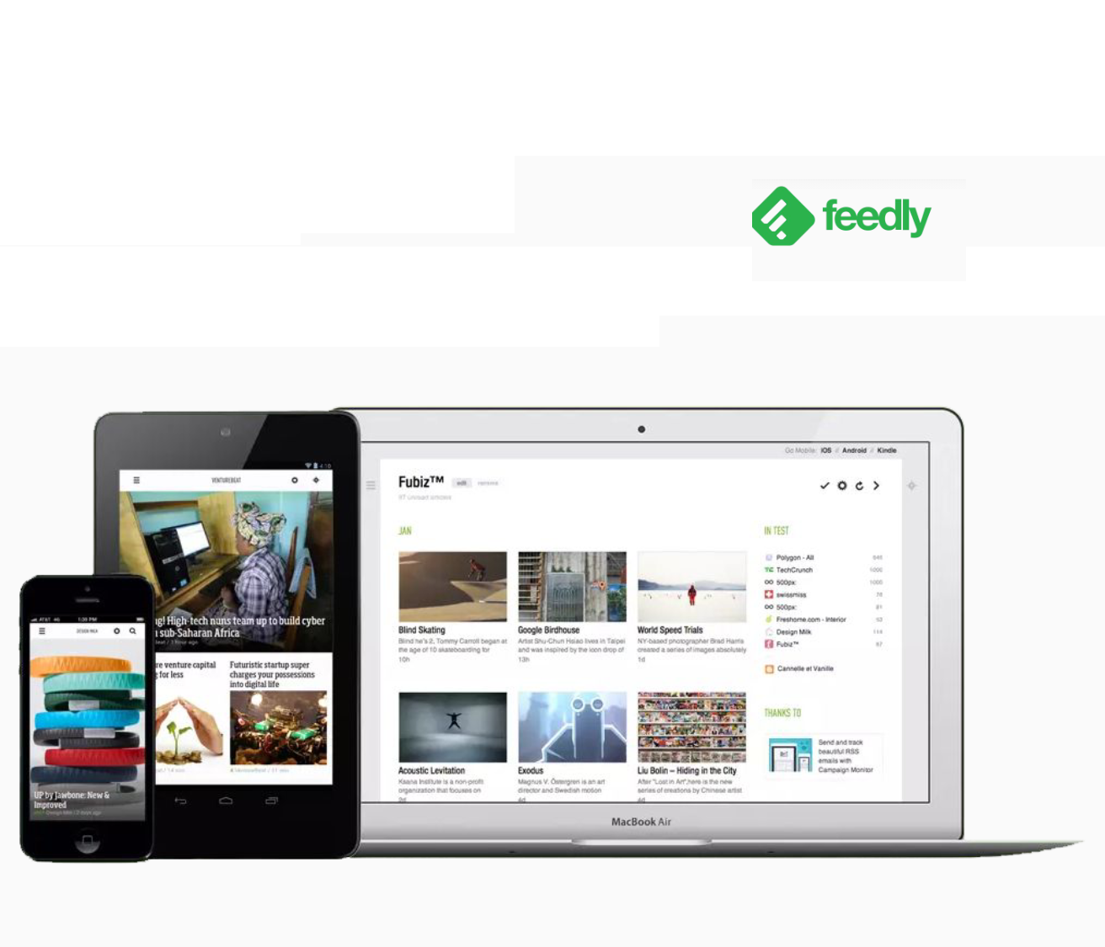

Mise en place d'une veille avec

Slide 2

Feedly est une plateforme permettant de s'abonner aux flux RSS de nombreux sites internet, offrant ainsi un accès automatisé. La version gratuite propose des fonctionnalités de base, bien que limitées. Des abonnements payants sont disponibles pour accéder à des options avancées et suivre un plus grand nombre de contenus.
Feedly est accessible sur divers supports, y compris les smartphones et tablettes (Android et iOS),
permettant une consultation fluide des informations sur tous les appareils.

Slide 3

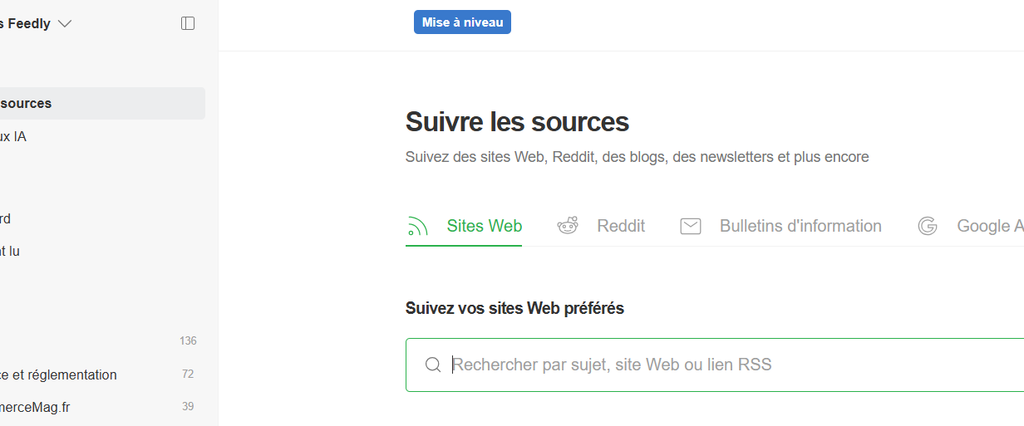
La selection
des sources

Slide 4
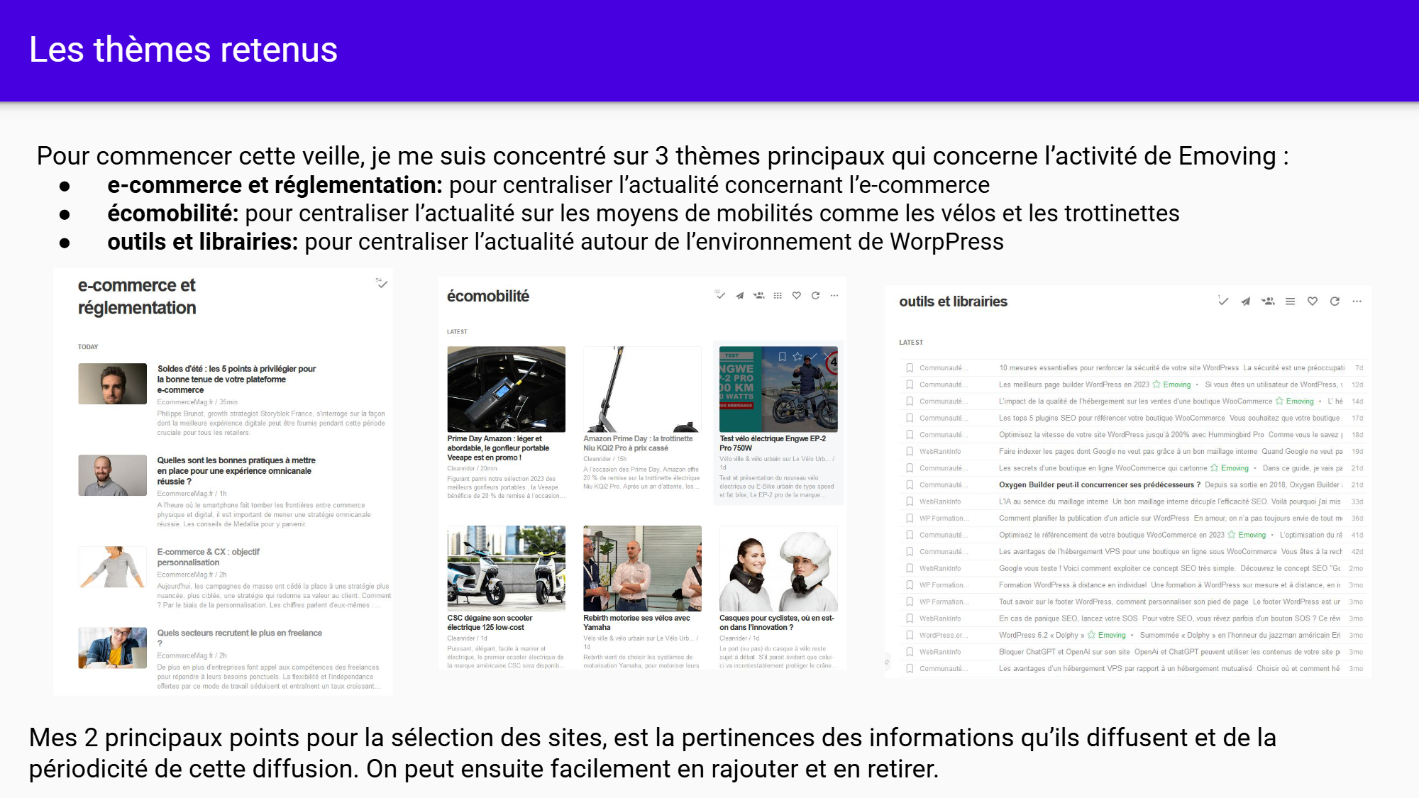
Les Themes Choisis

Slide 5


Slide 6
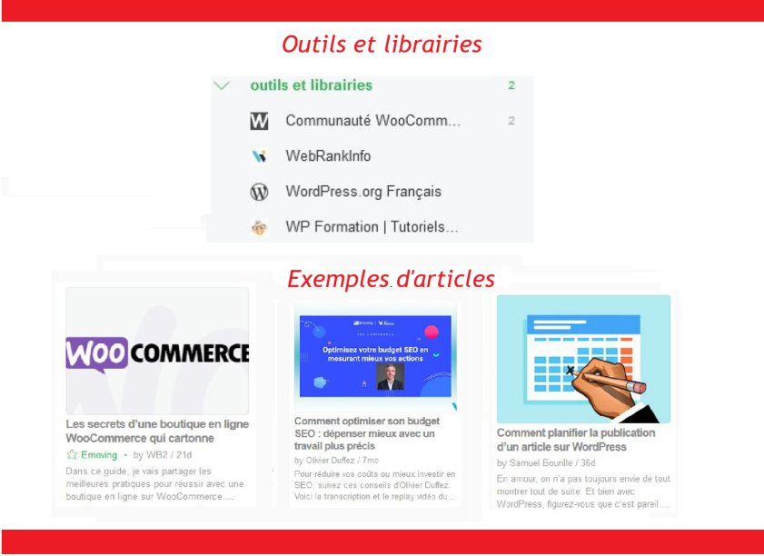

Slide 7
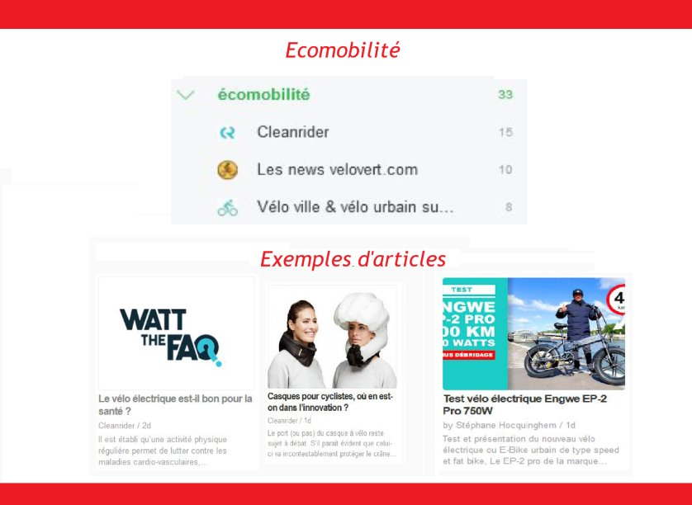

Slide 8
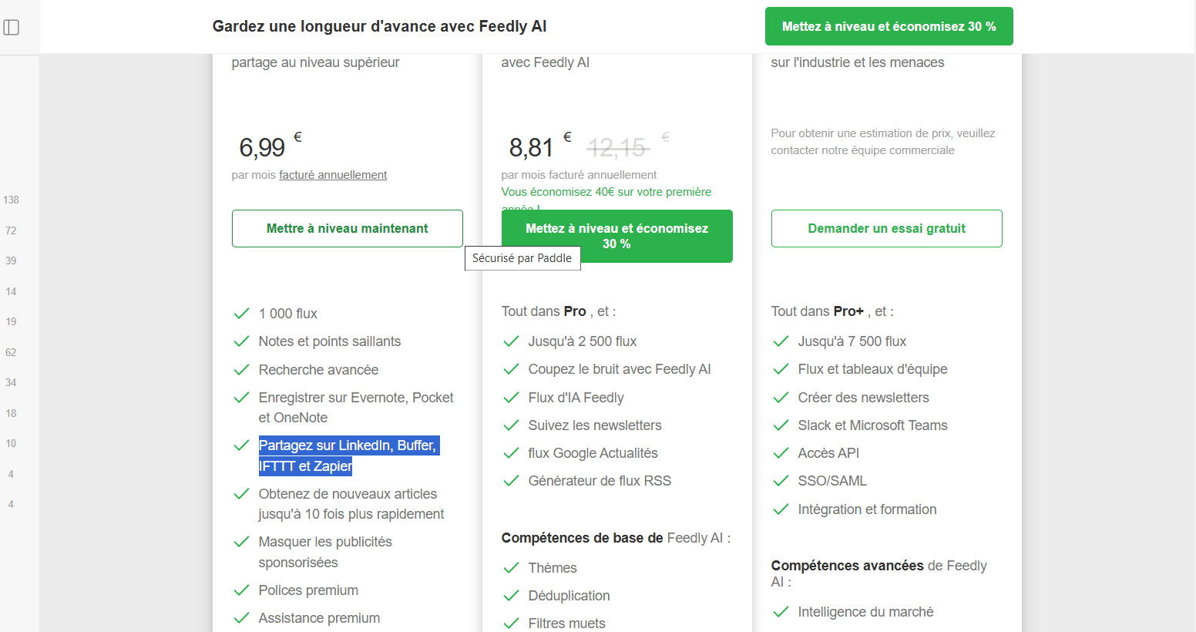
La diffusion d'articles

Slide 9
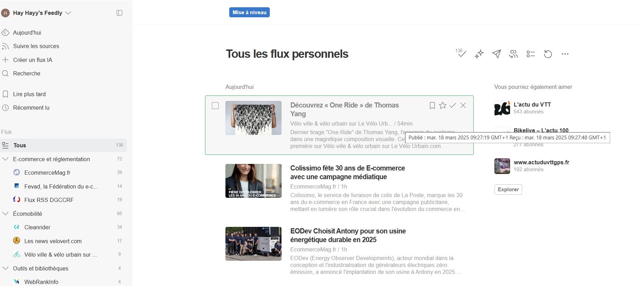
Fréquence de réception d'articles

